Slide 1
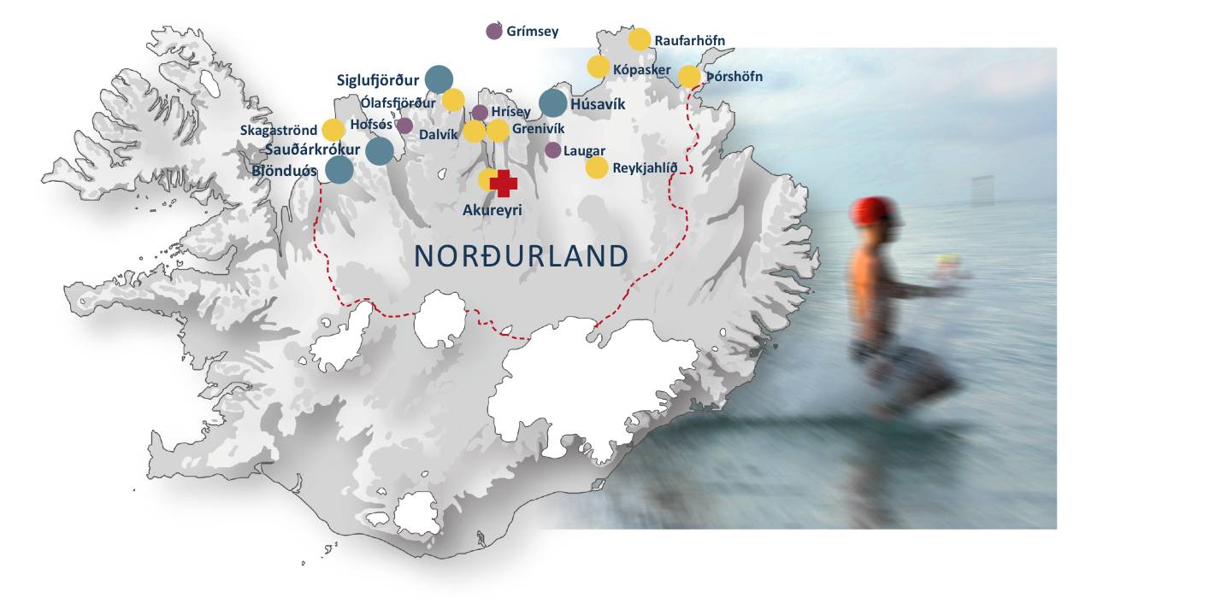
Heilbrigðisstofnunar Norðurlands

Slide 2
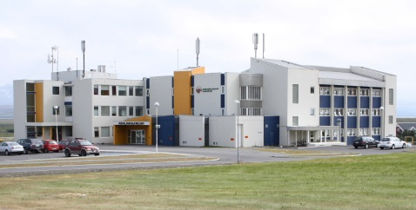
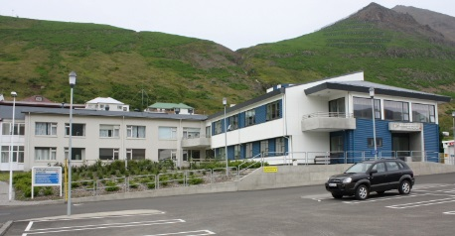
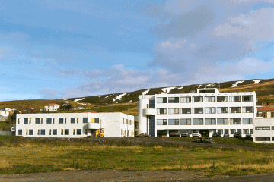
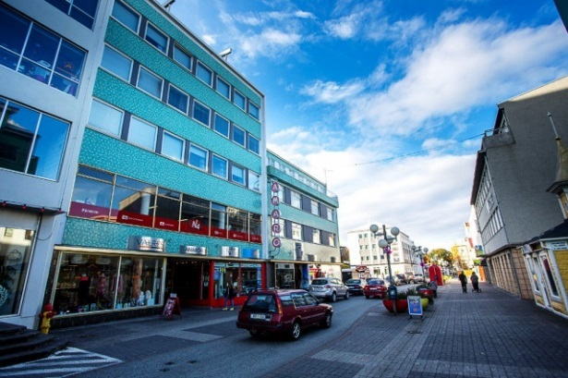
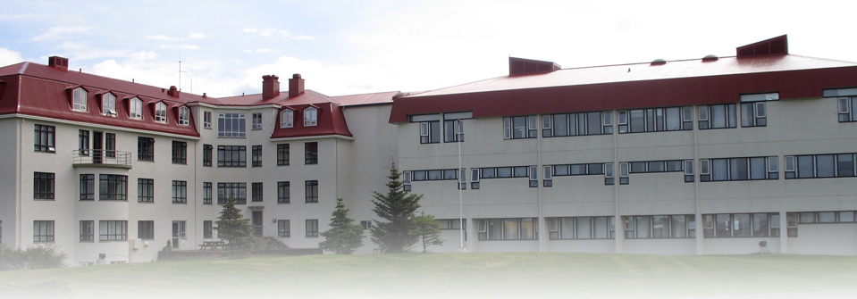
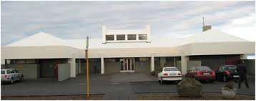
Fjallabyggð
Sauðárkrókur
Húsavík
Heilsugæslan á Akureyri
Blönduós
Dalvík

Slide 3
Hlutverk
  Heilbrigðisstofnun Norðurlands stuðlar að bættu heilbrigði íbúanna með því að veita samfellda, heildstæða og aðgengilega heilbrigðisþjónustu

Slide 4
Ættum ekki að vera með
  Sérfræðiþjónustu
    bæklunarlækna
    augnlækna
    geðlækna
  Sjúkraþjálfara
  Lyfsölu
  Gleraugnasölu
  Vettvangslið?

Slide 5
Hvað vantar
Meiri pening
Stefnu

Slide 6
Sjúkrahúsin
Svo útskrifa þeir fólk í gríð og erg, hundveikt.
Hver er eiginlega tilgangurinn með því og láta okkur glíma við afleiðingarnar.

Slide 7
Nú skrifa ég sem formaður landssambands heilbrigðisstofnana (LH) en eins og kunnugt er þá verðum við með aðalfund og málþing landssambandsins e.h. föstudaginn 24. nóvember n.k. (sjá drög að dagskrá sem er meðfylgjandi)
Stjórn LH hefur auglýst “þjónustuviðmið heilbrigðisstofnana” sem þema málþingsins og teljum við það vera í góðum takt við núverandi umræður varðandi verkaskiptingu í heilbrigðisþjónustu. Stjórn LH fer þess á leit við ykkur að þið verðið með stutt erindi út frá ykkar eigin stofnun um málefnið – æskilegt væri ef þið mynduð öll svara neðangreindum spurningum í erindum ykkar svona til að gæta samræmis í umræðunni. Erindið á ekki að vera lengra en 10 mínútur.
Spurningar sem gott er að hafa til viðmiðunar?
Allir
• Hvert er hlutverk þinnar stofnunar?
• Hvaða verkefni eru með sem þú ættir EKKI að vera með?
• Hvað telur þú að vanti svo þið getið uppfyllt væntingar um hlutverk stofnunarinnar
• Annað sem þið teljið gott að hafa með
Spurning til heilbrigðisstofnana
• Hverjar eru óskir og væntingar heilbrigðisstofnana og Heilsugæsluhöfuðborgarsvæðisins til þjónustu sjúkrahúsanna (LSH og SAk)

